Slide 1
ΜΕΓΑΛΑ ΑΘΛΗΤΙΚΑ ΓΕΓΟΝΟΤΑ
Εργασία στη γυμναστική
τμήμα Β’2
Σχ.έτος 2019-20

Slide 2
ΠΡΟΛΟΓΟΣ
Στη σημερινή εποχή, η επαφή με τον αθλητισμό είναι πολύ σημαντική, ιδίως για κάποιον που ακολουθεί την καθιστική ζωή. Κάποια από τα άτομα τα οποία ασχολούνταν με κάποιο σπορ στο παρελθόν και αποφάσισαν να το ακολουθήσουν επαγγελματικά εμφανίζονται σήμερα σε μεγάλες αθλητικές οργανώσεις. Αυτές οι μεγάλες αθλητικές συναντήσεις μπορεί να είναι ποικίλλων ειδών και σκοπό έχουν να προάγουν το υγιές πνεύμα του αθλητισμού και την ευγενή άμιλλα. Μέσω αυτών των διοργανώσεων, τα γνωστά όσο και τα λιγότερο γνωστά αθλήματα έχουν ταξιδέψει σε όλο τον κόσμο και έχουν συνεπάρει εκατομμύρια θεατές.

Slide 3
EURO 2004
Μπούρας Γεώργιος-Τζούκας Βασίλειος
Οικονόμου Κωνσταντίνος-Σπανός Δημήτριος
Φατσέας Παναγιώτης

Slide 4
EURO
To Ευρωπαϊκό Πρωτάθλημα Ποδοσφαίρου (UEFA), γνωστό και ως Euro, είναι η ευρωπαϊκή ποδοσφαιρική διοργάνωση.
Σε αυτήν διαγωνίζονται οι εθνικές ομάδες ανδρών των μελών της Ευρωπαϊκής Ένωσης προκειμένου να καθοριστεί ο πρωταθλητής της Ευρώπης.
Διεξάγεται κάθε τέσσερα χρόνια από το 1960.

Slide 5
EURO
Πριν να εισέλθουν στην διοργάνωση, όλες οι ομάδες εκτός από το έθνος που φιλοξενεί κάθε φορά το Ευρωπαϊκό Πρωτάθλημα (το οποίο προκρίνεται αυτόματα) διαγωνίζονται στην προκριματική διαδικασία.

Slide 6
EURO
Τα 15 ευρωπαϊκά πρωταθλήματα ποδοσφαίρου, που έχουν πραγματοποιηθεί μέχρι σήμερα, έχουν κερδιθεί από 10 διαφορετικές εθνικές ομάδες :
3 τίτλους έχει κέρδίσει η Γερμανία και η Ισπανία.
Η Γαλλία έχει κερδίσει δυο τίτλους
1 τίτλο έχει κερδίσει η Σοβιετική Ένωση, η Ιταλία, η Τσεχοσλοβακία, η Ολλανδία, η Δανία, η Ελλάδα, στην οπoία θα επικεντρωθούμε σήμερα, και η Πορτογαλία.

Slide 7
EURO 2004
Το Ευρωπαϊκό πρωτάθλημα ποδοσφαίρου 2004, ή αλλιώς Euro 2004, διεξήχθη στα γήπεδα της Πορτογαλίας από τις 12 Ιουνίου ως τις 4 Ιουλίου 2004. Ήταν η 12η διοργάνωση ευρωπαϊκού πρωταθλήματος της UEFA. Πήραν μέρος 16 εθνικές ομάδες. Απ' αυτές η Πορτογαλία προκρίθηκε αυτόματα ως διοργανώτρια χώρα ενώ οι υπόλοιπες 15 πέρασαν από μια προκριματική φάση στην οποία μετείχαν 50 ομάδες.
Το τρόπαιο κατέκτησε η Ελλάδα, ενάντια σε όλα τα προγνωστικά. Μετείχε μόλις για δεύτερη φορά σε τελική φάση Ευρωπαϊκού Πρωταθλήματος (μετά το 1980) και ήταν ένα από τα αουτσάιντερ του τουρνουά. Έκανε την πρώτη έκπληξη στην πρεμιέρα, νικώντας με σκορ 2-1 τη διοργανώτρια Πορτογαλία. Στη συνέχεια υπό την καθοδήγηση του Ότο Ρεχάγκελ και με όπλο την πολύ καλή άμυνα προκρίθηκε στα προημιτελικά, απέκλεισε διαδοχικά τη Γαλλία και τη Τσεχία και έφτασε στον τελικό της 4ης Ιουλίου. Εκεί συνάντησε πάλι την Πορτογαλία και την κέρδισε για δεύτερη φορά με 1-0 και σκόρερ τον Άγγελο Χαριστέα.

Slide 8

EURO 2004
Πενήντα συνολικά εθνικές ομάδες έλαβαν μέρος, οι οποίες χωρίστηκαν σε δέκα ομίλους. Η πρώτη ομάδα κάθε ομίλου πήρε την απευθείας πρόκριση για τα τελικά της διοργάνωσης και οι δέκα δεύτερες ομάδες των ομίλων κληρώθηκαν σε διπλούς αγώνες μπαράζ ώστε να προκύψουν ακόμη πέντε για την τελική φάση.
Η Πορτογαλία προκρίθηκε απευθείας ως διοργανώτρια χώρα. Η κατάταξη στους ομίλους έγινε με βάση τους βαθμούς που συγκέντρωσε η κάθε ομάδα

Slide 9
1ος ΟΜΙΛΟΣ
Σημείωση
Χώρες που προκρίνονται απευθείας
Χώρες που θα αγωνιστούν σε μπαράζ
Χώρα | Αγ. | Ν | Ι | Η | Τυ | Τκ | ΔΤ | Β
Γαλλία | 8 | 8 | 0 | 0 | 29 | 2 | +27 | 24
Σλοβενία | 8 | 4 | 2 | 2 | 15 | 12 | +3 | 14
Ισραήλ | 8 | 2 | 3 | 3 | 9 | 11 | −2 | 9
Κύπρος | 8 | 2 | 2 | 4 | 9 | 18 | −9 | 8
Μάλτα | 8 | 0 | 1 | 7 | 5 | 24 | −19 | 1

Slide 10
2ος ΟΜΙΛΟΣ
Σημείωση
Χώρες που προκρίνονται απευθείας
Χώρες που θα αγωνιστούν σε μπαράζ
Χώρα | Αγ. | Ν | Ι | Η | Τυ | Τκ | ΔΤ | Β
Δανία | 8 | 4 | 3 | 1 | 15 | 9 | +6 | 15
Νορβηγία | 8 | 4 | 2 | 2 | 9 | 5 | +4 | 14
Ρουμανία | 8 | 4 | 2 | 2 | 21 | 9 | +12 | 14
Βοσνία και Ερζεγοβίνη | 8 | 4 | 1 | 3 | 7 | 8 | −1 | 13
Λουξεμβούργο | 8 | 0 | 0 | 8 | 0 | 21 | −21 | 0

Slide 11
3ος ΟΜΙΛΟΣ
Σημείωση
Χώρες που προκρίνονται απευθείας
Χώρες που θα αγωνιστούν σε μπαράζ
Χώρα | Αγ. | Ν | Ι | Η | Τυ | Τκ | ΔΤ | Β
Τσεχία | 8 | 7 | 1 | 0 | 23 | 5 | +18 | 22
Ολλανδία | 8 | 6 | 1 | 1 | 20 | 6 | +14 | 19
Αυστρία | 8 | 3 | 0 | 5 | 12 | 14 | −2 | 9
Μολδαβία | 8 | 2 | 0 | 6 | 5 | 19 | −14 | 6
Λευκορωσία | 8 | 1 | 0 | 7 | 4 | 20 | −16 | 3

Slide 12
4ος ΟΜΙΛΟΣ
Σημείωση
Χώρες που προκρίνονται απευθείας
Χώρες που θα αγωνιστούν σε μπαράζ
Χώρα | Αγ. | Ν | Ι | Η | Τυ | Τκ | ΔΤ | Β
Σουηδία | 8 | 5 | 2 | 1 | 19 | 3 | +16 | 17
Λετονία | 8 | 5 | 1 | 2 | 10 | 6 | +4 | 16
Πολωνία | 8 | 4 | 1 | 3 | 11 | 7 | +4 | 13
Ουγγαρία | 8 | 3 | 2 | 3 | 15 | 9 | +6 | 11
Άγιος Μαρίνος | 8 | 0 | 0 | 8 | 0 | 30 | −30 | 0

Slide 13
5ος ΟΜΙΛΟΣ
Σημείωση
Χώρες που προκρίνονται απευθείας
Χώρες που θα αγωνιστούν σε μπαράζ
Χώρα | Αγ. | Ν | Ι | Η | Τυ | Τκ | ΔΤ | Β
Γερμανία | 8 | 5 | 3 | 0 | 13 | 4 | +9 | 18
Σκωτία | 8 | 4 | 2 | 2 | 12 | 8 | +4 | 14
Ισλανδία | 8 | 4 | 1 | 3 | 11 | 9 | +2 | 13
Λιθουανία | 8 | 3 | 1 | 4 | 7 | 11 | −4 | 10
Φερόε Νήσοι | 8 | 0 | 1 | 7 | 7 | 18 | −11 | 1

Slide 14
6ος ΟΜΙΛΟΣ
Σημείωση
Χώρες που προκρίνονται απευθείας
Χώρες που θα αγωνιστούν σε μπαράζ
Χώρα | Αγ. | Ν | Ι | Η | Τυ | Τκ | ΔΤ | Β
Ελλάδα | 8 | 6 | 0 | 2 | 8 | 4 | +4 | 18
Ισπανία | 8 | 5 | 2 | 1 | 16 | 4 | +12 | 17
Ουκρανία | 8 | 2 | 4 | 2 | 11 | 10 | +1 | 10
Αρμενία | 8 | 2 | 1 | 5 | 7 | 16 | −9 | 7
Βόρεια Ιρλανδία | 8 | 0 | 3 | 5 | 0 | 8 | −8 | 3

Slide 15
7ος ΟΜΙΛΟΣ
Σημείωση
Χώρες που προκρίνονται απευθείας
Χώρες που θα αγωνιστούν σε μπαράζ
Χώρα | Αγ. | Ν | Ι | Η | Τυ | Τκ | ΔΤ | Β
Αγγλία | 8 | 6 | 2 | 0 | 14 | 5 | +9 | 20
Τουρκία | 8 | 6 | 1 | 1 | 17 | 5 | +12 | 19
Σλοβακία | 8 | 3 | 1 | 4 | 11 | 9 | +2 | 10
ΠΓΔΜ | 8 | 1 | 3 | 4 | 11 | 14 | −3 | 6
Λίχτενσταϊν | 8 | 0 | 1 | 7 | 2 | 22 | −20 | 1

Slide 16
8ος ΟΜΙΛΟΣ
Σημείωση
Χώρες που προκρίνονται απευθείας
Χώρες που θα αγωνιστούν σε μπαράζ
Χώρα | Αγ. | Ν | Ι | Η | Τυ | Τκ | ΔΤ | Β
Βουλγαρία | 8 | 5 | 2 | 1 | 13 | 4 | +9 | 17
Κροατία | 8 | 5 | 1 | 2 | 12 | 4 | +8 | 16
Βέλγιο | 8 | 5 | 1 | 2 | 11 | 9 | +2 | 16
Εσθονία | 8 | 2 | 2 | 4 | 4 | 6 | −2 | 8
Ανδόρρα | 8 | 0 | 0 | 8 | 1 | 18 | −17 | 0

Slide 17
9ος ΟΜΙΛΟΣ
Σημείωση
Χώρες που προκρίνονται απευθείας
Χώρες που θα αγωνιστούν σε μπαράζ
Χώρα | Αγ. | Ν | Ι | Η | Τυ | Τκ | ΔΤ | Β
Ιταλία | 8 | 5 | 2 | 1 | 17 | 4 | +13 | 17
Ουαλία | 8 | 4 | 1 | 3 | 13 | 10 | +3 | 13
Σερβία και Μαυροβούνιο | 8 | 3 | 3 | 2 | 11 | 11 | +0 | 12
Φινλανδία | 8 | 3 | 1 | 4 | 9 | 10 | −1 | 10
Αζερμπαϊτζάν | 8 | 1 | 1 | 6 | 5 | 20 | −15 | 4

Slide 18
10ος ΟΜΙΛΟΣ
Σημείωση
Χώρες που προκρίνονται απευθείας
Χώρες που θα αγωνιστούν σε μπαράζ
Χώρα | Αγ. | Ν | Ι | Η | Τυ | Τκ | ΔΤ | Β
Ελβετία | 8 | 4 | 3 | 1 | 15 | 11 | +4 | 15
Ρωσία | 8 | 4 | 2 | 2 | 19 | 12 | +7 | 14
Ιρλανδία | 8 | 3 | 2 | 3 | 10 | 11 | −1 | 11
Αλβανία | 8 | 2 | 2 | 4 | 11 | 15 | −4 | 8
Γεωργία | 8 | 2 | 1 | 5 | 8 | 14 | −6 | 7

Slide 19
ΜΠΑΡΑΖ
Ομάδα 1 | Συν. | Ομάδα 2 | 1ος αγώνας | 2ος αγώνας
Σκωτία | 1–6 | Ολλανδία | 1–0 | 0–6
Κροατία | 2–1 | Σλοβενία | 1–1 | 1–0
Ρωσία | 1–0 | Ουαλία | 0–0 | 1–0
Λετονία | 3–2 | Τουρκία | 1–0 | 2–2
Ισπανία | 5–1 | Νορβηγία | 2–1 | 3–0
Οι Ολλανδία ,η Κροατία, η Ρωσία , η Λετονία ,η Ισπανία είναι οι χώρες που προκρίνονται από τα μπαράζ και συνεχίζουν στην επόμενη φάση

Slide 20
ΤΟ ΚΛΕΙΔΙ ΤΗΣ ΕΠΙΤΥΧΙΑΣ
Ο Γερμανός έκανε μία παραδοχή πριν την έναρξη της διοργάνωσης: ότι η εθνική μας υστερεί «έτη φωτός» σε ποιότητα από τους αντιπάλους. Αποφάσισε, λοιπόν, να προσαρμόσει τη σύστημα της ομάδας στο παιχνίδι των αντιπάλων και δε φοβήθηκε την κριτική περί «καταστροφικού αμυντικογενούς ποδοσφαίρου» με αναχρονιστικά χαρακτηριστικά. Κάνοντας «επίδειξη γερμανικού κυνισμού», προτίμησε να εστιάσει στα εξής χαρακτηριστικά:
ποδόσφαιρο αναμονής στο μισό γήπεδο και έντονη συμμετοχή των εξτρέμ στην ανασταλτική λειτουργία
διπλή ζώνη άμυνας στα 30 μέτρα και συνδυαστικό man-to-man στο χώρο σε παίκτες-stars των αντιπάλων
βάθος στην άμυνα και περιορισμένες προωθήσεις του ενός εκ των δύο μπακ
μικρό πλάτος ώστε να περιοριστεί ο χώρος δράσης των αντιπάλων και να δημιουργηθούν συνθήκες ανασταλτικής υπεραριθμίας στον άξονα
τακτική πειθαρχία, διατήρηση θέσεων, συνοχή μεταξύ των γραμμών, άμεσες αλληλοκαλύψεις και φάουλ τακτικής για ανακοπή ρυθμού
αδιάκοπο τρέξιμο, εξαιρετική φυσική κατάσταση, πάθος στις προσωπικές μονομαχίες και…ελληνικό φιλότιμο ώστε να ισοσκελιστεί η διαφορά ποιότητας από το physical game

Slide 21
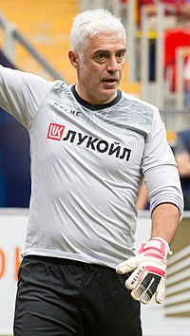
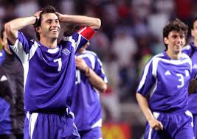
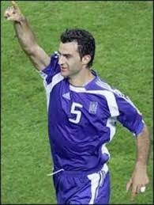
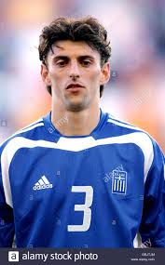
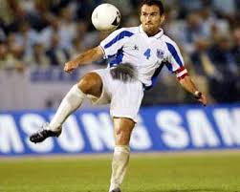
ΠΑΙΧΤΕΣ ΣΤΗΝ ΑΜΥΝΑ
Τερματοφύλακας: Νικοπολίδης
Δεξί μπακ: Σεϊταρίδης
Στόπερ: Δέλλας
Στόπερ: Βενετίδης
Δεξί μπακ: Νταμπίζας
Στόπερ: Καψής

Slide 22
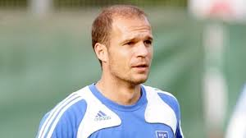
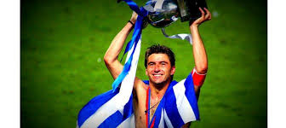
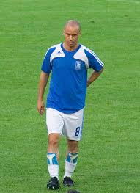
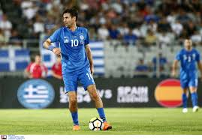
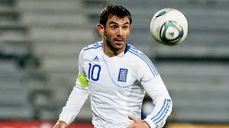
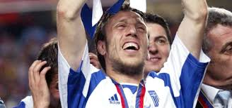
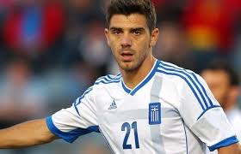
Παίχτες στο κέντρο
Μπασινάς
Ζαγοράκης
Στέλιος Γιαννακόπουλος
Βασίλης Τσιάρτας
Καραγκούνης
Κατσουράνης
Καφές

Slide 23
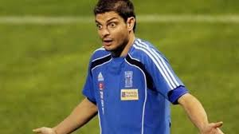
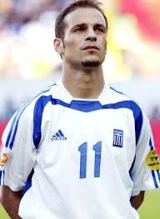
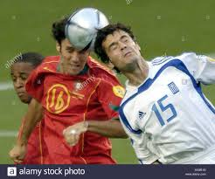
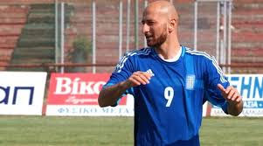
Παίκτες επίθεσης
Χαριστέας
Νικολαϊδης
Βρύζας
Παππαδόπουλος

Slide 24
ΑγώνεΣ της ΕλλάδαΣ στουΣ ομίλουΣ
Αρχικά η Ελλάδα έπρεπε να αντιμετωπίσει στους ομίλους την: Ρωσία, Πορτογαλία, Ισπανία.
Αρχικά η Ελλάδα έπαιξε με την Πορτογαλία παίρνοντας το διπλό με νίκη 1-2.
Έπειτα αντιμετώπισε την Ισπανία παίρνοντας την ισοπαλία στην Αθήνα με σκορ 1-1.
Τέλος αντιμετώπισε την Ρωσία χάνοντας εκτός έδρας με σκορ 2-1. Η Ελλάδα ήταν σε ισοβαθμία με την Ισπανία αλλά πέρασε στην επόμενη φάση καθώς είχε δεχτεί λιγότερα γκολ.

Slide 25
ΑγώνεΣ νοκ-αουτ
Η Ελλάδα αντιμετώπισε την πρώτη στον όμιλό της και πολύ δυνατή Γαλλία κερδίζοντάς την 1-0.
Μετά αντιμετώπισε την Τσεχία πάλι κερδίζοντας με σκορ 1-0. Αυτό το γεγονός θα το θυμάται για πάντα ο Έλληνας φίλαθλος καθώς όλοι οι Έλληνες ζητωκραύγαζαν στους δρόμους.
Η Ελλάδα είχε προκριθεί στον Τελικό!!!!!!!!!!!!!!!!!!!!!!!!!!!!!!!!!!!!!!!!!

Slide 26
ΤΕΛΙΚΟΣ ΕΛΛΑΔΑ- ΠΟΡΤΟΓΑΛΙΑ
Έτσι στις 4 Ιουλίου 2004, στο στάδιο Ντα Λουζ της Λισσαβόνας, ενώπιων 64.000 φιλάθλων, από τους οποίους οι 15.000 ήταν Έλληνες, οι πειθαρχημένοι έλληνες παίχτες νίκησαν τους αγχωμένους πορτογάλους στο 57΄με το μοναδικό γκολ του Άγγελου Χαριστέα σε συνέχεια κόρνερ που εκτέλεσε ο Μπασινάς.

Slide 27
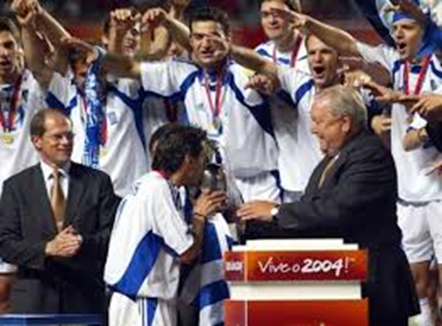
ΠΡΩΤΑΘΛΗΤΕΣ ΕΥΡΩΠΗΣ 2004
Η Ελληνική ομάδα σήκωσε για πρώτη φορά το κύπελλο στον ουρανό του Ντα Λουζ και οι 15.000 έλληνες φίλαθλοι που βρίσκονταν στη Λισαβόνα ξεχύθηκαν στους δρόμους της, βάφοντας αυτήν μπλε……..

Slide 28
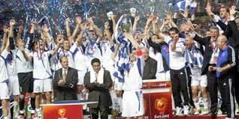
Η ΑΠΟΝΟΜΗ ΤΟΥ ΚΥΠΕΛΟΥ

Slide 29
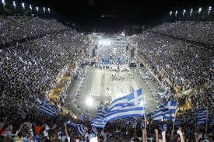
Η ΥΠΟΔΟΧΗ ΤΩΝ ΠΡΩΤΑΘΛΗΤΩΝ ΣΤΗΝ ΑΘΗΝΑ
ΓΙΟΡΤΗ ΣΤΟ ΚΑΛΛΙΜΑΡΜΑΡΟ
Χιλιάδες έλληνες αποθέωσαν τους πρωταθλητές κατά την άφιξή τους στην Αθήνα.
Τιμήθηκαν από την πολιτειακή ηγεσία της χώρας.

Slide 30
ΤΟ ΘΑΥΜΑ ΤΗΣ ΠΟΡΤΟΓΑΛΙΑΣ
Είναι αν όχι η πιο εντυπωσιακή, από τις πιο σημαντικές στιγμές του ευρωπαϊκού καθώς η διαφορά της ποιότητας των ρόστερ ήταν τεράστια, αποδεικνύοντας ακόμα μια φορά πως με πείσμα και με θέληση όλα μπορείς να τα κάνεις καθώς κερδίζει αυτός που το θέλει πιο πολύ. Αυτή είναι η ομορφιά των αθλημάτων, αυτή είναι η ομορφιά του ποδοσφαίρου!

Slide 31
Μουντιάλ
Θεμιστοκλής Κωνσταντινίδης, Παναγιώτης Κωνσταντόπουλος, Δημήτρης Λιγνός, Κωνσταντίνος Ροδόπουλος, Δάμος Φαφούτης

Slide 32
Μουντιάλ
Το μουντιάλ είναι ένα παγκόσμιο κύπελλο ποδοσφαίρου που οι ομάδες που συμμετέχουν είναι οι χώρες όλου του κόσμου. Είναι ένα πολύ σημαντικό αθλητικό γεγονός, καθώς παίκτες από όλες τις χώρες έχουν την ευκαιρία να εκπροσωπήσουν την χώρα τους.

Slide 33
Μουντιάλ
Σε κάθε μουντιάλ, υπάρχουν κάποιες φάσεις προκρίσεων όπως η φάση των 32, των 16, των 8, των 4, ο τελικός και στο τέλος, μια χώρα μόνο είναι η νικήτρια του παγκοσμίου κυπέλλου. Είναι πολύ δύσκολο να νικήσει κάποια χώρα, καθώς πρέπει να φανεί δυνατή και να κερδίσει όλους τους αντιπάλους της.

Slide 34
Μουντιάλ
Τα μουντιάλ συμβαίνουν κάθε 4 χρόνια σε διαφορετική χώρα η οποία ψηφίζεται από την αρμόδια αρχή (αθλητική ομοσπονδία ποδοσφαίρου). Οι ποδοσφαιριστές, συνήθως δεν αμείβονται με κάποιο χρηματικό ποσό, γιατί θεωρούν τιμή τους να αγωνίζονται εκπροσωπώντας την πατρίδα τους.

Slide 35
Μουντιάλ
Σε κάθε μουντιάλ, υπάρχουν αξιοσημείωτες στιγμές και ανατροπές που επηρεάζουν το τελικό σκορ. Είναι θεάματα εκπληκτικά, που ο περισσότερος κόσμος προτιμάει να τα παρακολουθεί από ότι άλλα κύπελλα, με παίχτες, τα μέλη μιας ομάδας και όχι συμπαίκτες από το ίδιο κράτος.

Slide 36
Μουντιάλ
Το πρώτο μουντιάλ συνέβη το 1930 στην Ουρουγουάη με νικητή την ίδια την Ουρουγουάη. Αυτή την στιγμή τους περισσότερους τίτλους τους έχει η Βραζιλία με 5 τίτλους και ακολουθεί η Γερμανία και η Ιταλία με 4.

Slide 37
Μουντιάλ του 2014
Το Μουντιάλ του 2014 διεξήχθη στην Βραζιλία. Ήταν το 20^{ο} μουντιάλ στην ιστορία και το 2^{ο} που διοργανώθηκε από την Βραζιλία. Νικητής αναδείχθηκε η ομάδα της Γερμανίας που κέρδισε 1-0 την ομάδα της Αργεντινής. Την δεύτερη θέση κατέκτησε η Ολλανδία επικρατώντας 3-0 υπέρ της Βραζιλίας.

Slide 38
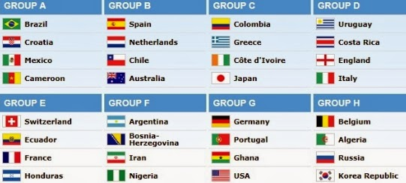
Όμιλοι
Στους ομίλους πέρασαν 32 ομάδες από όλο τον κόσμο και χωρισμένοι ως εξής:

Slide 39
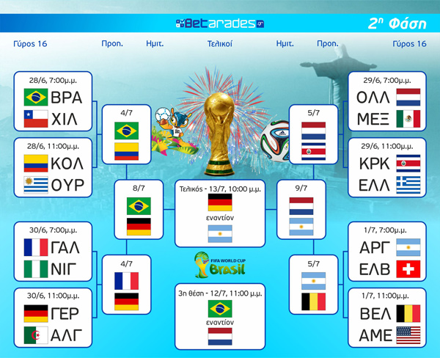
Τελική Φάση
Οι δύο καλύτεροι του κάθε ομίλου συνέχισαν στην επόμενη φάση η οποία εξελίχθηκε ως εξής:

Slide 40
Ελλάδα
Στο Μουντιάλ του 2014 η Ελλάδα έφτασε ως τον γύρο των 16, όπου και αποκλείστηκε από την Κόστα Ρίκα, μετά από το 1-1 στην κανονική περίοδο, με 5-3 στα πέναλτι. Στην φάση των ομίλων τερματίσαμε 2^{οι} με 4 πόντους.

Slide 41
CHAMPIONS LEAGUE 2004-2005
(Ενοποίηση - μορφωποίηση: Μαράτου Μαρία)
Μαράτου Μαρία
Μουτούση Λουκία
Πατρή Βασιλική
Πέρβελη Ιουλιέτα
Πετροπούλου Αριάνα

Slide 42
ΓΕΝΙΚΑ
Η διοργάνωση της περιόδου 2004-2005 ήταν η δέκατη τρίτη από την καθιέρωση του
Champions League και η πεντηκοστή από το ξεκίνημα του κυπέλλου
πρωταθλητριών. Το κύπελλο κατέκτησε η Λίβερπουλ για πέμπτη φορά στην ιστορία
της κερδίζοντας στον τελικό τη ΑΚ Μίλαν στα πέναλτι. Ο τελικός πραγματοποιήθηκε
στις 28 Μαΐου στην Κωνσταντινούπολη και τον παρακολούθησαν 70.000 θεατές.
Αριάνα Πετροπούλου

Slide 43
ΠρΩτοΣ προκριματικΟΣ γΥροΣ :
Ομάδα 1 | Συν. | Ομάδα 2 | 1ος αγώνας | 2ος αγώνας
ΚΡ Ρέικιαβικ | 2–2(ε) | Σέλμπουρν ΦΚ | 2–2 | 0–0
Σκόντο ΦΚ | 7–1 | Ριλ | 4–0 | 3–1
Φλόρα Τάλιν | 3–7 | ΝΝ Γκόριτσα | 2–4 | 1–3
Λίνφιλντ | 0–2 | ΧΓΚ Ελσίνκι | 0–1 | 0–1
ΦΚ Πόμπεντα | 2–4 | ΦΚ Πιουνίκ | 1–3 | 1–1
ΦΚ Σερίφ Τιράσπολ | 2–1 | Ζενές Ες | 2–0 | 0–1
Γεωργία Τιφλίδας | 5–3 | Χάβναρ Μπόλτφελαγκ | 5–0 | 0–3
Σλιέμα Γουόντερερς ΦΚ | 1–6 | ΦΜΚ Κάουνας | 0–2 | 1–4
Σιρόκι Μπρίγιεκ | 2–2(ε) | Νεφτσί Μπακού ΠΦΚ | 2–1 | 0–1
ΦΚ Γκόμελ | 1–2 | ΚΦ Τίρανα | 0–2 | 1–0
Ιουλιέτα Πέρβελη

Slide 44
ΔεΥτεροΣ προκριματικΟΣ γΥροΣ :
Ομάδα 1 | Συν. | Ομάδα 2 | 1ος αγώνας | 2ος αγώνας
ΦΚ Πιουνίκ | 1–4 | ΦΚ Σαχτάρ Ντονέτσκ | 1–3 | 0–1
ΑΠΟΕΛ | 3–4 | Σπάρτα Πράγας | 2–2 | 1–2
Ρόσενμποργκ ΜΚ | 4–1 | ΦΚ Σερίφ Τιράσπολ | 2–1 | 2–0
Γιανγκ Μπόις Βέρνης | 2–5 | Ερυθρός Αστέρας | 2–2 | 0–3
ΝΝ Γκόριτσα | 6–2 | ΦΚ Κοπεγχάγη | 1–2 | 5–0
Νεφτσί Μπακού ΠΦΚ | 0–2 | ΤΣΣΚΑ Μόσχας | 0–0 | 0–2
ΜΣΚ Ζίλινα | 0–2 | Ντιναμό Βουκουρεστίου | 0–1 | 0–1
ΧΓΚ Ελσίνκι | 0–1 | Μακάμπι Τελ Αβίβ | 0–0 | 0–1
Σκόντο ΦΚ | 1–4 | Τραμπζονσπόρ | 1–1 | 0–3
Κλαμπ Μπρυζ | 6–0 | Λοκομοτίβ Πλόβντιβ | 2–0 | 4–0
ΚΦ Τίρανα | 3–3(ε) | Φερεντσβάρος | 2–3 | 1–0
Χάιντουκ Σπλιτ | 3–4 | Σέλμπουρν ΦΚ | 3–2 | 0–2
Γιουργκόρντεν ΙΦ | 2–0 | ΦΜΚ Κάουνας | 0–0 | 2–0
Γεωργία Τιφλίδας | 2–11 | Βίσλα Κρακοβίας | 2–8 | 0–3
Ιουλιέτα Πέρβελη

Slide 45
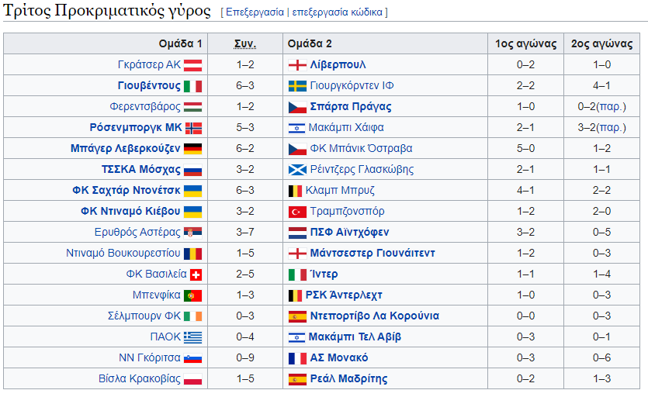
ΤΡΙΤοΣ προκριματικΟΣ γΥροΣ
Λουκία Μουτούση

Slide 46
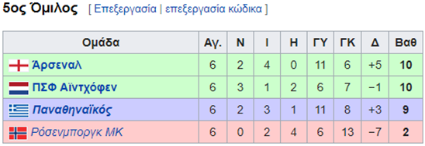
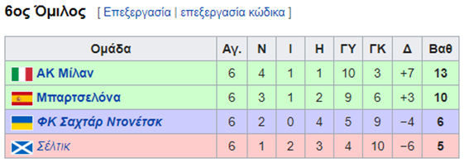
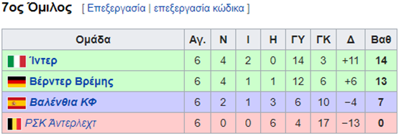
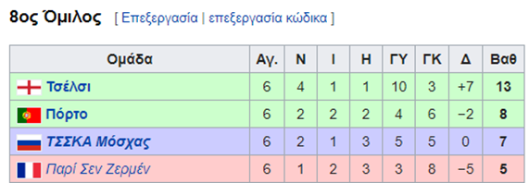
ΦΑΣΕΙΣ ΟΜΙΛΩΝ
Λουκία Μουτούση

Slide 47
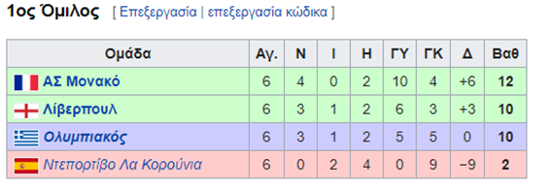
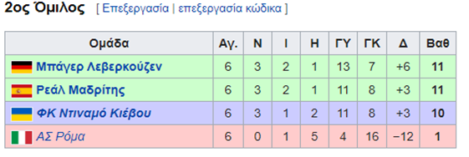
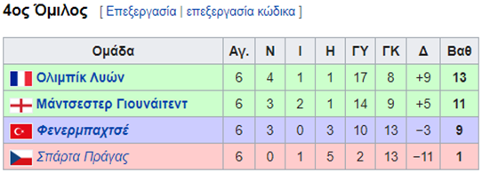
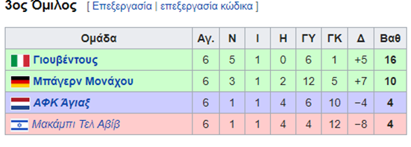
ΦΑΣΕΙΣ ΟΜΙΛΩΝ
Λουκία Μουτούση

Slide 48
ΤΕΛΙΚΟΣ
Λίβερπουλ-Μιλάν
Έληξε 3-3 και πήγε στα πέναλτι, όπου το σκορ ήταν 3-2 υπέρ της Λίβερπουλ
Ελαβε χώρα στις 25 Μαΐου 2005
Ατακάρ Κωνσταντινούπολης
Βασιλική Πατρή

Slide 49
ΟΙ ΟΜΑΔΕΣ
Λίβερπουλ:
Ντούντεκ, Φίναν, Χίπια, Κάραχερ, Τραορέ, Κιούελ, Αλόνσο, Τζέραρντ, Ρίισε, Γκαρθία, Μπάρος
Γκολ: 54’ Τζέραρντ, 56' Σμίτσερ, 60' Αλόνσο
Γκολ στα πέναλτι: Χάμαν, Σισέ, Σμίτσερ
Μίλαν:
Ντίντα, Καφού, Σταμ, Νέστα, Μαλντίνι, Ζέεντορφ, Γκατούζο, Πίρλο, Κακά, Κρέσπο, Σεφτσένκο
Γκολ: 1' Μαλντίνι, 39', 44' Κρέσπο
Γκολ στα πέναλτι: Τόμασον, Κακά
Βασιλική Πατρή

Slide 50

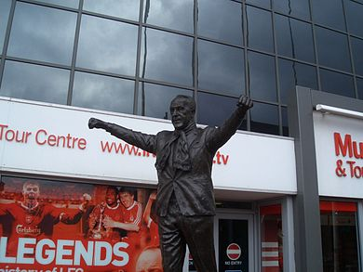
ΛΙΒΕΡΠΟΥΛ
Αριάνα Πετροπούλου – Μαρία Μαράτου

Slide 51
ΛΙΒΕΡΠΟΥΛ
Η Λίβερπουλ ΦΚ (Liverpool F.C.) ή απλά Λίβερπουλ, είναι επαγγελματική ποδοσφαιρική ομάδα με έδρα την πόλη του Λίβερπουλ. Αγωνίζεται στην Πρέμιερ Λιγκ της Αγγλίας και είναι ένας από τους πιο πετυχημένους ποδοσφαιρικούς συλλόγους του κόσμου. Έχει κερδίσει 19 φορές το πρωτάθλημα Αγγλίας, 15 φορές το Κύπελλο και 10 φορές το Λιγκ Καπ , ενώ εκτός συνόρων έχει κερδίσει 10 φορές το Τσάμπιονς Λιγκ, 4 φορές το Γιουρόπα Λίγκ, 1 φορά το Κλαμπ Γουορλντ Καπ και 4 το Σούπερ Καπ.
Αριάνα Πετροπούλου

Slide 52
ΛΙΒΕΡΠΟΥΛ
Επίσημη ονομασία | Liverpool Football Club
Παρατσούκλι | The Reds
Ίδρυση | 3 Ιουνίου 1892
Έδρα | Λίβερπουλ, Ηνωμένο Βασίλειο
Στάδιο | Άνφιλντ, Anfield
Χρώματα | κόκκινο
Ιδιοκτήτης | Fenway Sports Group
Πρόεδρος | Τομ Γουέρνερ
Πρωτάθλημα | Πρέμιερ Λιγκ
Αριάνα Πετροπούλου

Slide 53
Τουρνουά ντε Ρολάν Γκαρός
Άννα Μαναβοπούλου, Αναστασία Παπανικολάου, Δανάη Φραντζεσκάκη, Άννα Μαρία Σκουρτιά, Μαρία Μπίλλα

Slide 54

ΓενικέΣ ΠληροφορίεΣ
Το Ρολάν Γκαρός ή Γαλλικό Όπεν είναι τουρνουά τένις που διεξάγεται κάθε χρόνο στο Παρίσι. Το τουρνουά
διεξάγεται από το 1891 κάθε χρόνο ανάμεσα στα τέλη Μαΐου και αρχές Ιουνίου στο Παρίσι, στο Στάδιο Ρολάν. Η επιφάνεια του γηπέδου είναι χωμάτινη.
Έχει προέλθει από τον Γάλλο πιλότο του Α΄ παγκοσμίου πολέμου, Ρολάν Γκαρός.

Slide 55
2019
Από το 2019 υπάρχουν δύο πολύ σημαντικές αλλαγές. Η πρώτη έχει να
κάνει με το σκέπαστρο που τοποθετήθηκε στα κεντρικά γήπεδα, ώστε
να μην υπάρχουν καθυστερήσεις στο πρόγραμμα λόγω καιρικών
συνθηκών. Η δεύτερη έχει να κάνει με την αύξηση των οικονομικών
επάθλων.
Η διάρκεια του συγκεκριμένου Γκραν Σλαμ είναι δύο βδομάδες. Το
φετινό ανοίγει την αυλαία του την Κυριακή 26 Μαΐου και
ολοκληρώνεται με τους τελικούς τένις Ρολάν Γκαρός των Γυναικών στις
8 Ιουνίου και των Ανδρών στις 9 Ιουνίου.

Slide 56
Οικονομικά Έπαθλα
Για πρώτη φορά στην ιστορία της διοργάνωσης τα χρηματικά
έπαθλα που θα δοθούν συνολικά ξεπερνούν τα 40 εκατ. ευρώ
(αύξηση 8%). Παράλληλα, ο πρόεδρος της FFT, Μπερνάρντ
Γκιουντιτσέλι ανακοίνωσε πως οι παίκτες που θα αποκλειστούν
την πρώτη εβδομάδα θα έχουν μια αύξηση στα χρηματικά τους
έπαθλα που θα αγγίξει το 10%. Οι νικητές σε άνδρες και γυναίκες
θα πάρουν από 2.300.000 ευρώ, ενώ οι νικητές των διπλών θα
μοιραστούν το ποσό των 580.000 ευρώ.

Slide 57
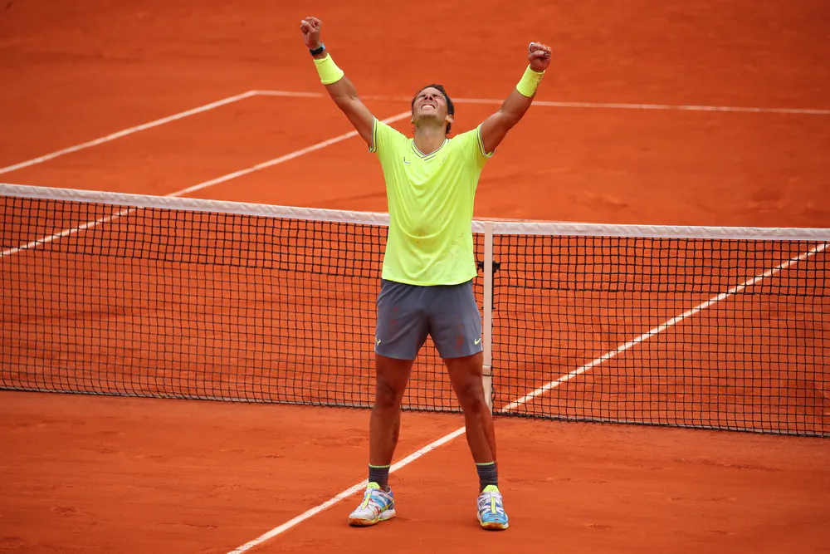
Ο ΤελικόΣ
Το Roland Garros (2019) έφτασε στο τέλος του με έναν συγκλονιστικό τελικό ανάμεσα στον Rafael Nadal και τον Dominic Thiem! Ο τελικός αυτός, είχε μεγάλο νικητή τον Nadal, ο οποίος κατάφερε, έτσι, να κατακτήσει το 18ο Grand Slam της καριέρας του.

Slide 58
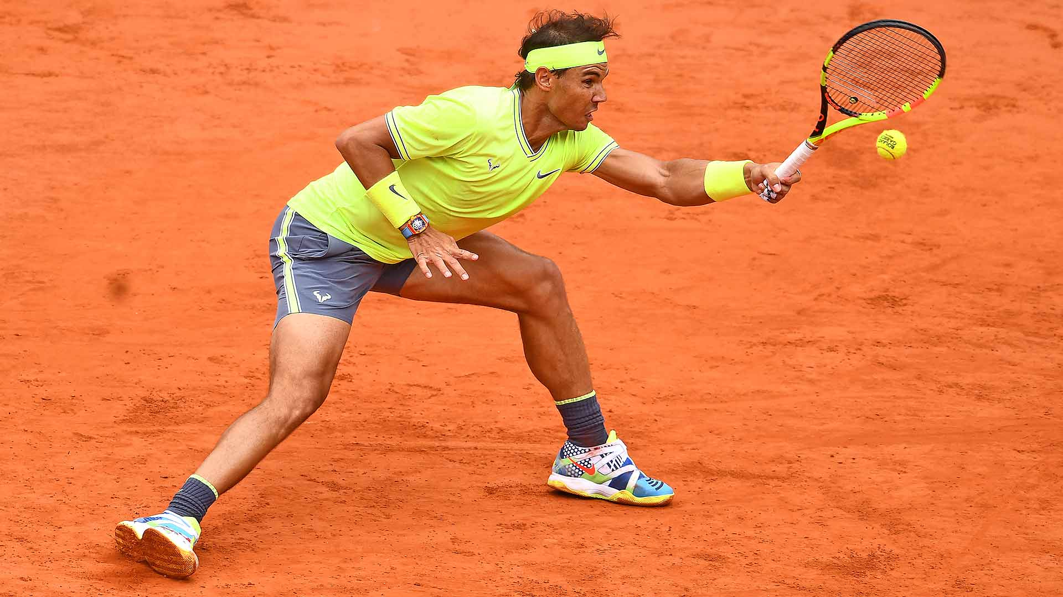
Rafael Nadal
Ο Ισπανός τενίστας κατάφερε να επικρατήσει έναντι του Αυστριακού αντίπαλού του. Καταφέρνοντας έτσι να κατακτήσει για 12η φορά τον τίτλο του Roland Garros!

Slide 59
Κλείνοντας, τις τελευταίες δεκαετίες έχουν πραγματοποιηθεί πολλές αθλητικές διοργανώσεις που έχουν προάγει επιτυχώς το αθλητικό πνεύμα σε όλο τον κόσμο. Γενικότερα, είναι σημαντικό να επισημάνουμε ότι η ερασιτεχνική όσο και η επαγγελματική άθληση καταλήγει να είναι απαραίτητη για την ζωή κάθε ανθρώπου, αφού όλοι έχουν ανάγκη από καθημερινή φυσική δραστηριότητα, καθώς με αυτό τον τρόπο αναπτύσσουν τόσο τη σωματική όσο και την ψυχική τους υγεία. Η συμμετοχή στα οργανωμένα αθλήματα δίνει την ευκαιρία στους αθλητές να βελτιώσουν τη φυσική τους κατάσταση και να συνηθίσουν σ’ έναν τρόπο ζωής και άσκησης που ιδανικά θα συνεχίσουν και στην ενήλικη ζωή τους.

